Slide 1

Tema 4.
Flexibilidad Laboral y Protección del Empleo

Slide 2


01
Introducción y Conceptos
02
Flexibilidad Externa
03
Índice EPL de la OCDE
04
Flexibilidad Interna
05
Calidad del Empleo
06
Modelo Español y Retos

Slide 3

PARTE 01
Introducción y Conceptos

Slide 4

¿Qué es la flexibilidad laboral?
Definición y contexto
La flexibilidad laboral es la capacidad del mercado de trabajo para adaptarse a cambios económicos, tecnológicos y productivos. Implica ajustar la cantidad de empleo, las condiciones laborales o la organización del trabajo sin generar rigideces que impidan la competitividad empresarial ni la protección de los trabajadores.
Tipos de flexibilidad
Existen dos grandes tipos: la externa, que permite ajustar la plantilla mediante contratación y despido, y la interna, que modifica condiciones como jornada, funciones o salario sin romper el vínculo laboral. Ambas deben combinarse con políticas de protección para garantizar seguridad y equidad.

Slide 5
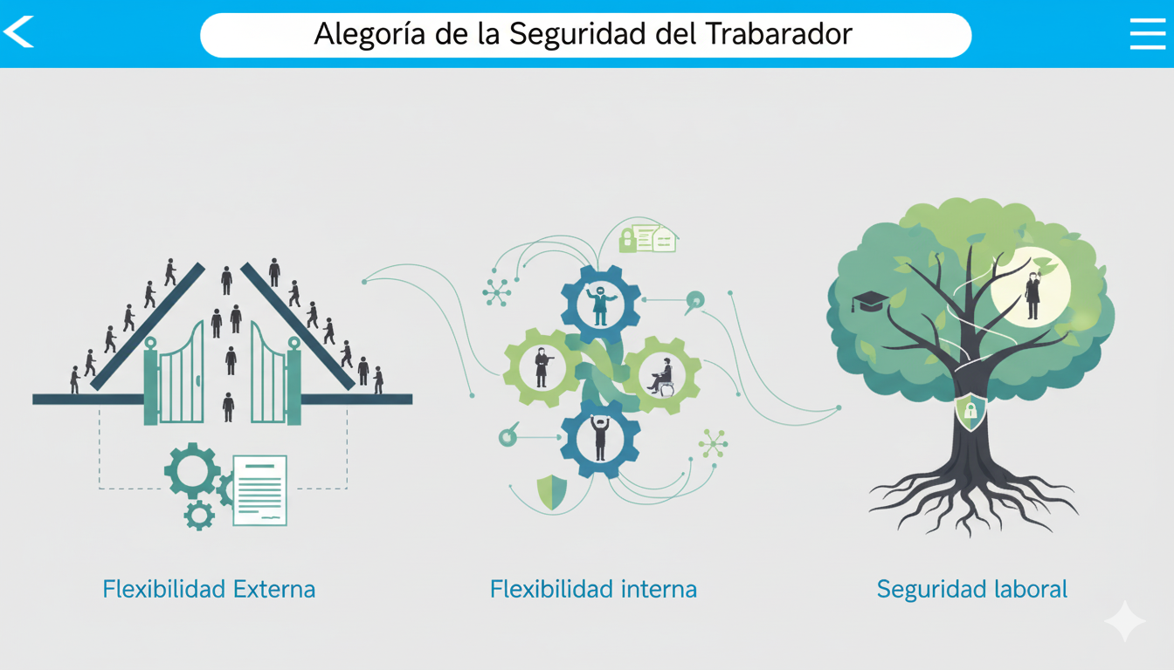

Slide 6

Dimensiones de la flexibilidad
Flexibilidad externa
Se refiere a la capacidad de las empresas para contratar y despedir trabajadores según sus necesidades productivas. Se regula a través de tipos de contrato, causas de despido, indemnizaciones y procedimientos legales que determinan el coste y la agilidad de los ajustes de plantilla.
Flexibilidad interna
Permite a las empresas adaptarse modificando condiciones internas como jornada, funciones, salarios o ubicación, sin despedir. Es clave para preservar empleo en crisis y requiere negociación colectiva efectiva y marcos legales que equilibren adaptación empresarial y derechos laborales.
Seguridad laboral
No solo protege el puesto, sino también la capacidad de encontrar nuevo empleo rápidamente y mantener ingresos durante transiciones. Implica formación continua, políticas activas de empleo y sistemas de protección social que garanticen estabilidad más allá del contrato específico.

Slide 7

Flexiseguridad: un nuevo paradigma
Concepto y origen
La flexiseguridad es un modelo que combina flexibilidad para las empresas y seguridad para los trabajadores. Nació en países nórdicos y busca facilitar adaptaciones del mercado laboral sin precarizar el empleo, promoviendo transiciones laborales seguras y empleabilidad continua.

Slide 8
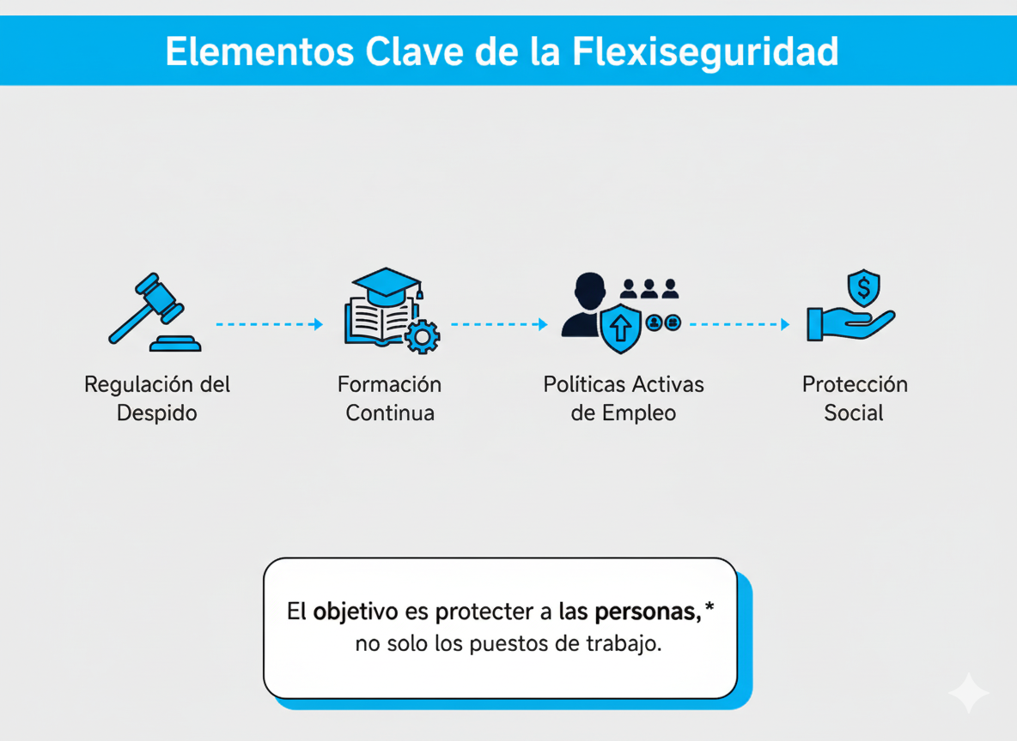

Slide 9
PARTE 02
Flexibilidad Externa

Slide 10



Flujos de entrada: contratación
Factores que influyen
Externalización de la contratación
Profesionalización del proceso
La contratación depende de costes monetarios (tasas, selección) y no monetarios (tramitación, tiempo). La complejidad administrativa y la duración del proceso afectan la rapidez con que las empresas cubren vacantes, influyendo en su capacidad de respuesta ante cambios de demanda.
Las empresas recurren a ETT, subcontratas o autónomos para flexibilizar entrada de personal. Esto reduce costes fijos y responsabilidades laborales, pero puede generar inseguridad jurídica y precariedad si no se regula adecuadamente el uso de estas figuras.
La selección de personal se ha vuelto más técnica y especializada, especialmente en grandes empresas. Esto mejora la calidad de las contrataciones, pero puede alargar los procesos y aumentar la dependencia de intermediarios, encareciendo el acceso al empleo.

Slide 11



Flujos de salida: despido
01
Tipos de despido
Existen despidos disciplinarios (por faltas graves), objetivos (por causas económicas o productivas) y colectivos (cuando afectan a muchos trabajadores). Cada tipo tiene requisitos, procedimientos y costes distintos que determinan la seguridad jurídica y la estrategia empresarial.
02
Requisitos legales
El despido debe cumplir causas justificadas, preaviso, comunicación escrita y, en colectivos, negociación con representantes. El incumplimiento puede generar costes adicionales o declaración de improcedencia, lo que incentiza el cumplimiento formal de la normativa.
03
Costes económicos
Incluyen indemnizaciones (20-33 días/año según tipo), salarios de tramitación y gastos legales. Estos costes influyen directamente en la decisión empresarial de ajustar plantilla y en la percepción de seguridad por parte del trabajador.

Slide 12
Modelo español: temporalidad extrema
Uso intensivo de temporales
Dualidad del mercado laboral
Consecuencias económicas
España ha recurrido históricamente a contratos temporales para flexibilizar externamente, alcanzando tasas superiores al 25 %. Esto permite ajustes rápidos pero genera inestabilidad generalizada y precariedad, sin resolver problemas estructurales de productividad ni empleabilidad.
Se consolidó una brecha entre indefinidos protegidos y temporales precarios. Los primeros disfrutan de estabilidad y derechos; los segundos asumen todo el ajuste en crisis, con menor acceso a formación, promoción y protección social, perpetuando la desigualdad.
La temporalidad masiva reduce incentivos a formar trabajadores, aumenta rotación y frena acumulación de capital humano específico. Esto lastra productividad agregada y dificulta la innovación, al debilitar la relación a largo plazo entre empresas y empleados.

Slide 13
Equilibrio flexibilidad-seguridad
1
2
Seguridad más allá de la indemnización
Experiencias internacionales
La protección real incluye empleabilidad, ingresos durante desempleo y servicios de búsqueda eficaces. Altas indemnizaciones pueden desincentivar formación y reempleo, generando paro de larga duración. La seguridad debe centrarse en la persona, no solo en el puesto.
Países con mercados laborales exitosos combinan despido razonable con fuerte formación continua, servicios públicos de empleo activos y prestaciones condicionadas a búsqueda de trabajo. Esto facilita transiciones rápidas y reduce costes sociales del desempleo.

Slide 14
PARTE 03
Índice EPL de la OCDE

Slide 15

¿Qué mide el índice EPL?
Objetivo y metodología
Utilidad para políticas públicas
El EPL cuantifica la rigidez de la legislación laboral en 18 indicadores (escala 0-6). Evalúa protección ante despidos individuales, restricciones a despidos colectivos y regulación de contratos temporales. Permite comparaciones internacionales y evaluación de reformas con base objetiva.
Es referencia para diseñar reformas laborales equilibradas. Países con valores intermedios suelen combinar flexibilidad empresarial con protección al trabajador. Sin embargo, debe complementarse con indicadores de calidad del empleo y resultados reales del mercado laboral.

Slide 16

Despidos individuales: evaluación
Notificaciones y trámites
El EPL evalúa obligaciones de preaviso, comunicación escrita y plazos legales. En España, el despido indefinido requiere 15 días de preaviso y carta motivada. Estos requisitos aumentan seguridad jurídica pero pueden ralentizar ajustes empresariales si son excesivos.
Causas y procedencia
Indemnizaciones legales
Se analiza claridad de causas objetivas (económicas, técnicas) y disciplinarias. La calificación como procedente o improcedente determina costes y posibilidad de readmisión. Una definición clara reduce litigios y aumenta previsibilidad para ambas partes.
España establece 20 días por año para despidos objetivos (máx. 12 meses) y 33 días para improcedentes (máx. 24 meses). Estas cuantías superan la media OCDE, lo que incentiva uso de temporales y dificulta ajustes de plantilla en contratos indefinidos.

Slide 17



Despidos colectivos: más exigentes
Planes de recolocación
Periodo de consultas
Notificación a autoridades
Cuando el despido colectivo afecta a más de 50 trabajadores en España, es obligatorio presentar un plan externo de recolocación con formación y orientación. Esto aumenta costes pero facilita reinserción y reduce impacto social del ajuste.
La negociación con representantes debe durar mínimo 30 días (15 en empresas <50 trabajadores). Durante este tiempo se buscan alternativas al despido. Este proceso puede evitar o reducir el número de despidos finales, pero prolonga la incertidumbre.
Se debe informar a la autoridad laboral, que puede supervisar el proceso. Aunque ya no se requiere autorización previa en muchos países, la notificación permite intervención si se detectan irregularidades o riesgo de fraude.

Slide 18
Contratos temporales: límites
Causas justificadas
El EPL evalúa para qué situaciones se permite contratación temporal. España ha restringido su uso a circunstancias verdaderamente temporales (sustituciones, picos de demanda, obra determinada). Limitar causas reduce abuso pero requiere ofrecer alternativas de ajuste interno.
Duración y reutilización
Regulación de ETT
Se analizan límites de duración y número de renovaciones. En España, el encadenamiento de temporales no puede superar 18 meses en 24; tras ello, se convierte en indefinido. Esto busca evitar precariedad crónica pero puede generar rechazo empresarial si no hay flexibilidad interna.
El índice valora restricciones a empresas de trabajo temporal: sectores permitidos, duración máxima y derechos de los cedidos. Un uso intensivo de ETT puede flexibilizar el mercado pero también fragmentar relaciones laborales y reducir formación en origen.

Slide 19
Limitaciones del índice EPL
No captura toda la reforma
Cambios legales importantes pueden no reflejarse si no afectan a los 18 indicadores básicos. Por ejemplo, modificaciones en procedimientos judiciales o fiscalización pueden tener gran impacto real pero puntuación EPL baja, limitando su utilidad como guía de política.
Simplifica sistemas complejos
Reducir matices legales y culturales a una escala numérica implica pérdida de información. Dos países con mismo puntaje pueden tener aplicación muy distinta en la práctica, por lo que el índice debe complementarse con estudios cualitativos y datos nacionales desagregados.
Omite cumplimiento real
No mide duración de procesos judiciales, tasa de impago de indemnizaciones o grado de informalidad. Un país puede tener leyes estrictas pero aplicación laxa, o viceversa, por lo que el indicador debe usarse junto a evaluaciones de enforcement y resultados laborales.

Slide 20
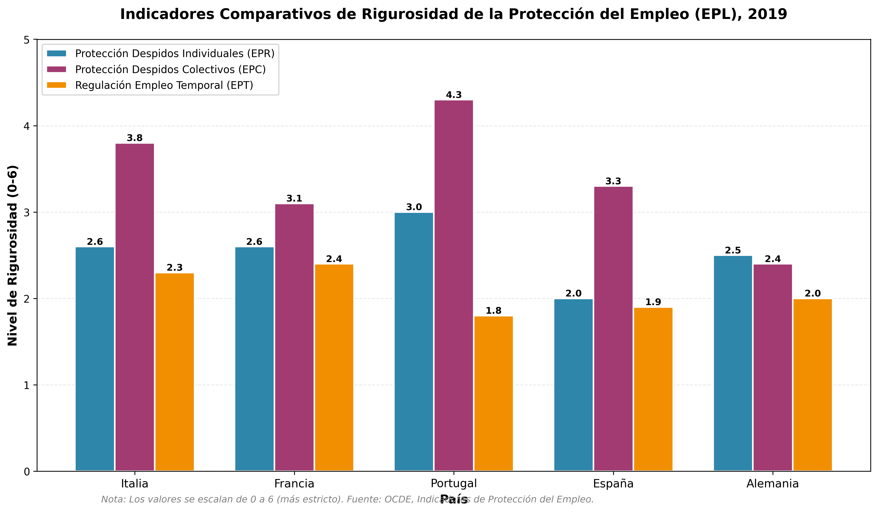

Slide 21
PARTE 04
Flexibilidad Interna

Slide 22
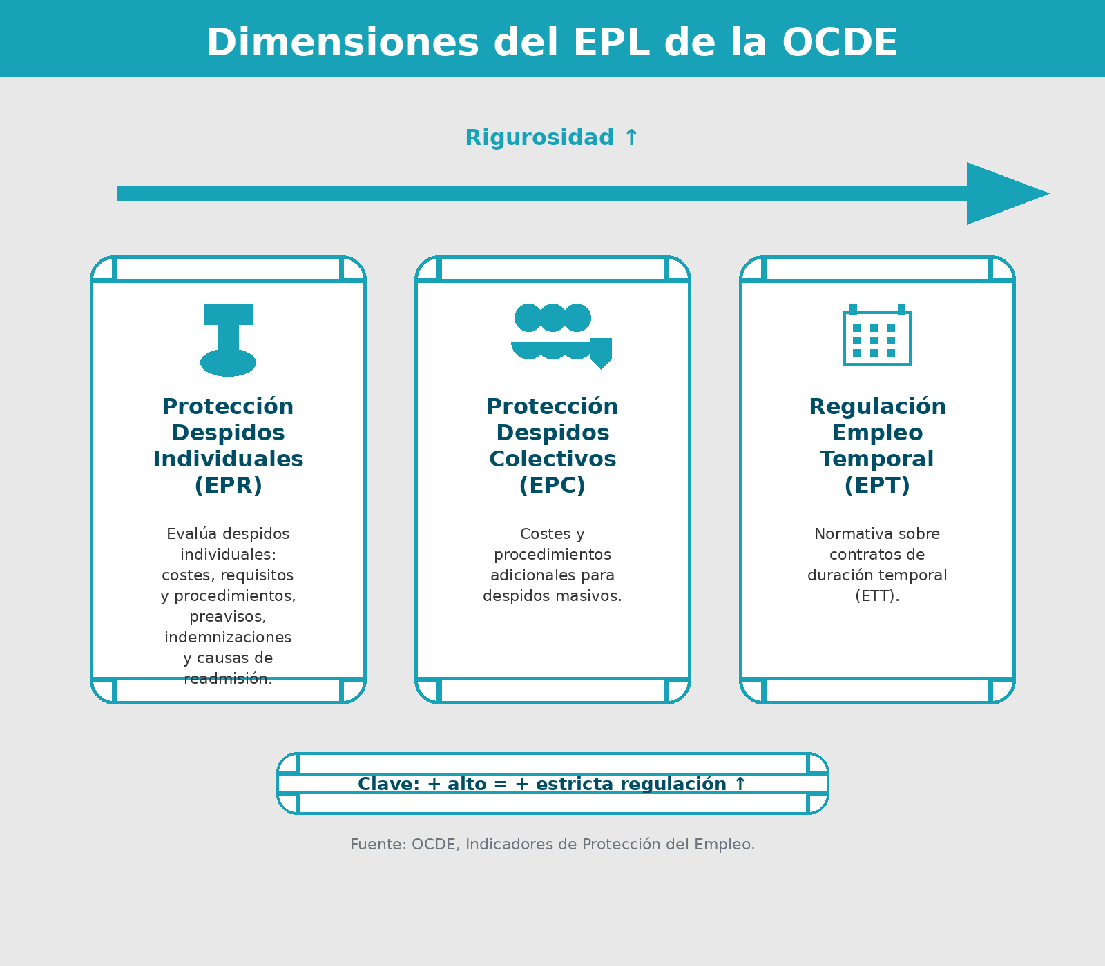

Slide 23


Definición y ventajas
¿Qué es la flexibilidad interna?
Es la capacidad de las empresas para adaptar jornada, funciones, salarios o ubicación sin despedir. Se realiza mediante acuerdos individuales o colectivos. Permite responder a fluctuaciones de demanda o cambios tecnológicos conservando el capital humano y la experiencia acumulada.
Beneficios para empresas y trabajadores
Las empresas ahorran costes de despido y selección, y retienen talento. Los trabajadores mantienen empleo, antigüedad y derechos adquiridos. Requiere, sin embargo, confianza mutua, negociación efectiva y marco legal que incentive estos acuerdos frente al ajuste externo.

Slide 24
Flexibilidad numérica interna
Reducción de jornada
Permite ajustar horas trabajadas ante caídas de demanda sin despedir. Durante la crisis de 2008 y la COVID-19 se usó ampliamente en Europa para preservar empleo. Requiere mecanismos de compensación salarial parcial vía desempleo o ayudas públicas para mantener poder adquisitivo.
Contratos a tiempo parcial y fijos discontinuos
ERTE: mecanismo clave en crisis
Facilitan adaptar la plantilla a ciclos estacionales o picos puntuales. Los fijos discontinuos mantienen vínculo entre temporadas, ofreciendo mayor seguridad que temporales sucesivos. Su uso bien regulado reduce rotación y mejora planificación empresarial y personal.
Los Expedientes de Regulación Temporal de Empleo permiten suspender o reducir jornada con respaldo público. En 2020 protegieron a millones de trabajadores evitando despidos masivos. Su éxito demuestra utilidad de flexibilidad interna bien diseñada y financiada.

Slide 25

Flexibilidad funcional
Movilidad interna y polivalencia
Contratos formativos
Consiste en asignar al trabajador tareas distintas dentro de su categoría profesional o nivel formativo. Aumenta capacidad de respuesta ante cambios de producción o tecnología sin contratar nuevo personal. Requiere clasificaciones profesionales amplias y formación continua.
Los contratos en prácticas y de formación permiten incorporar jóvenes combinando trabajo y aprendizaje. Facilitan transición escuela-trabajo y actualización de competencias. Su uso debe garantizar contenido formativo real y evitar sustitución de empleo estable.

Slide 26
Flexibilidad salarial
Remuneración variable vinculada a resultados
Incluye primas de productividad, participación en beneficios u objetivos individuales/colectivos. Permite ajustar costes laborales a situación económica sin despidos. Debe diseñarse con indicadores claros y negociación colectiva para evitar volatilidad excesiva del salario base.
Cláusulas de descuelgue
Permiten a empresas apartarse temporalmente de condiciones del convenio sectorial por causas económicas. Requieren acuerdo con representantes y autorización administrativa. Son útiles para adaptar salarios a realidad empresarial sin esperar renegociación colectiva general.

Slide 27
Flexibilidad geográfica y teletrabajo
Movilidad geográfica
Teletrabajo y trabajo híbrido
Incluye traslados temporales o permanentes entre centros de trabajo. Puede ser clave para ajustar plantilla a cambios de demanda regional. Debe respetar derecho a indemnización si suponen cambio sustancial de condiciones y requiere preaviso y negociación.
Acelerado por la COVID-19, permite trabajar fuera de la oficina habitual. Reduce costes de oficina y desplazamientos, y amplía acceso a talento. Requiere regulación de horarios, gastos, desconexión digital y prevención de riesgos para evitar precarización.

Slide 28
Indicadores de flexibilidad interna
Participación en formación
Uso de contratos parciales y discontinuos
Penetración del teletrabajo
La proporción de trabajadores que reciben formación financiada por la empresa es indicador de capacidad de adaptación. Países con alta formación continua logran transiciones laborales más rápidas y mejores salarios, reduciendo dependencia de ajustes externos.
La incidencia de estos contratos refleja capacidad de ajustar tiempo de trabajo sin despido. Un uso equilibrado indica flexibilidad interna bien regulada. Su abuso, en cambio, puede ser señal de precariedad encubierta si se usan para cubrir puestos permanentes.
El porcentaje de trabajadores que teletrabajan al menos algunos días mide adaptación a nuevas formas de organización. Países nórdicos alcanzan más del 30 %, combinando flexibilidad con regulación robusta de derechos digitales, lo que reduce costes y mejora conciliación.

Slide 29
PARTE 05
Calidad del Empleo

Slide 30
Dimensiones de calidad
Estabilidad y duración
Remuneración adecuada
Desarrollo profesional y formación
Un empleo de calidad ofrece previsibilidad temporal y continuidad suficiente para planificar vida personal y profesional. Alta rotación y contratos muy cortos dificultan acceso a vivienda, crédito y formación, y aumentan estrés e incertidumbre laboral.
El salario debe permitir nivel de vida digno y progresión profesional. Además del montante, importa estructura: brecha salarial de género, diferencias por tipo de contrato y vinculación a resultados. Salarios bajos persistentes generan pobreza laboral y desigualdad.
Oportunidades de aprender, ascender y cambiar de función dentro o fuera de la empresa. Empleos sin perspectiva de crecimiento reducen motivación y productividad. La formación continua financiada por la empresa es clave para mantener empleabilidad en mercados dinámicos.

Slide 31
Temporalidad y rotación
Tasa de temporalidad en España
Con valores históricos entre 25-30 % del empleo asalariado, España lidera temporalidad en la UE. Esta cifra duplica la media comunitaria y refleja uso estructural de contratos precarios para tareas permanentes, más que necesidades productivas estacionales.
Rotación y empleos cortos
Más del 25 % de los contratos duran menos de seis meses. Esta alta rotación encarece selección y formación para empresas, y dificulta a trabajadores acumular experiencia, acceder a prestaciones y planificar proyectos vitales, perpetuando inestabilidad.

Slide 32
Jornada y tiempo parcial
Menor incidencia que en la UE
Carácter involuntario del tiempo parcial
Distribución irregular de horas
El trabajo a tiempo parcial representa en torno al 15 % del empleo en España, frente al 20 % de media europea. Esto puede parecer positivo, pero oculta que muchos desean jornada completa y no la encuentran, reflejando subempleo involuntario.
Más del 60 % de los trabajadores a tiempo parcial en España lo hacen por imposibilidad de encontrar jornada completa. Esto indica problemas de demanda laboral insuficiente o segmentación del mercado, y se asocia a menores ingresos y protección social.
Persisten jornadas excesivas en algunos sectores y horas extraordinarias no declaradas, mientras en otros hay subempleo. Una distribución más equilibrada del tiempo de trabajo, con incentivos a jornadas compartidas, mejoraría empleo y conciliación.

Slide 33
Cualificación y formación
1
2
Sobrecualificación de jóvenes
Brecha de formación entre temporales e indefinidos
Más del 35 % de universitarios españoles ocupan puestos que no requieren estudios superiores. Esto refleja desajuste entre oferta educativa y demanda laboral, y subutilización de capital humano que reduce productividad y salarios, generando frustración profesional.
Los trabajadores temporales reciben hasta un 40 % menos de formación financiada por la empresa. Esta brecha perpetúa desigualdad de oportunidades y dificulta la transición a empleos estables, creando círculo vicioso de baja cualificación y precariedad.

Slide 34
Salarios y dualidad
01
Menor incidencia de bajos salarios
El 14 % de asalariados españoles gana menos de dos tercios del salario mediano, por debajo del 17 % de media europea. Esto se debe en parte a la cobertura de convenios colectivos sectoriales que fijan salarios mínimos relativamente altos.
02
Estancamiento real del salario medio
Pese a menor pobreza laboral, el salario medio real español apenas creció desde 2008. La pérdida de poder adquisitivo afecta a consumo y bienestar, y refleja productividad estancada y alta proporción de empleos de bajo valor añadido.
03
Penalización por temporalidad y tiempo parcial
Controlando por edad, sector y ocupación, los temporales ganan entre un 10-20 % menos que indefinidos y los parciales hasta un 30 % menos que completos. Esta brecha refleja menor negociación, menor antigüedad y posible discriminación, consolidando desigualdad.

Slide 35
PARTE 06
Evidencia internacional

Slide 36
Desempleo: el consenso roto
La evidencia internacional no es concluyente: la flexibilidad no reduce el paro agregado, sino que redistribuye el empleo.
Tesis Tradicional (FMI/OCDE)
Revisión Crítica (ONU/ILO)
Estudios previos (Bernal-Verdugo et al., 2012) sugerían que una mayor flexibilidad del mercado laborar impactaba negativamente en el desempleo.
Meta-análisis (Heimberger, 2021) y trabajos de Rodgers (2007) concluyen que el efecto medio sobre el desempleo es cero . El impacto es distributivo, no agregado.
Paro juvenil
Paro femenino
Redistribución

Slide 37
El Coste Real de la Rigidez
La evidencia es clara: una EPL estricta frena la reasignación de recursos y la creación de empleo, dañando la productividad.
EPL Estricta
Reformas Parciales
Resultado
Reduce la destrucción, pero también la creación de empleo.
Liberalizar solo temporales genera dualidad.
Rotación en contratos precarios con baja inversión en capital humano.
El estudio de Aguirregabiria y Alonso-Borrego (2014) sobre la reforma de 1984 en España demuestra que esta estrategia de flexibilización parcial tiene efectos nulos o negativos en la productividad.

Slide 38
Ejemplo de liberalización parcial
Reforma de 1984 y expansión de temporales
Se liberalizó la contratación temporal para tareas no estrictamente temporales, bajo argumento de fomentar empleo. Esto consolidó modelo de ajuste externo: fácil entrada y salida para empresas, pero alta rotación y precariedad para trabajadores, sin abordar rigidez de despido en indefinidos.
Consolidación de la dualidad
Durante los 90 y 2000 se sucedieron reformas que intentaron reducir temporales sin tocar costes de despido, generando efectos limitados. Se afianzó segmentación entre un núcleo protegido y masa laboral precaria, con consecuencias de baja productividad y desigualdad que persisten.

Slide 39
PART 06.2
Reforma 2012

Slide 40
Reformas recientes
Reforma 2012: flexibilidad interna
Priorizó convenio de empresa sobre sectorial en salarios y jornada, facilitó modificaciones sustanciales de condiciones y redujo indemnizaciones. Buscó fomentar ajuste interno, pero su impacto fue limitado por inercia del modelo de temporalidad y falta de mecanismos complementarios.
Reforma 2021-2022: reducir temporalidad
Lecciones aprendidas
Restringió causas de temporal a situaciones estrictamente temporales, fortaleció fijos discontinuos y limitó subcontratación. Logró bajar tasa de temporalidad del 27 % al 20 % en dos años, aunque aún es pronto para evaluar efectos sobre calidad y productividad.
Reformas que solo tocan un lado (temporalidad o despido) sin ofrecer alternativas de flexibilidad interna y formación tienen efectos limitados. Éxito requiere paquete integrado que equilibre seguridad, empleabilidad y adaptación empresarial.

Slide 41
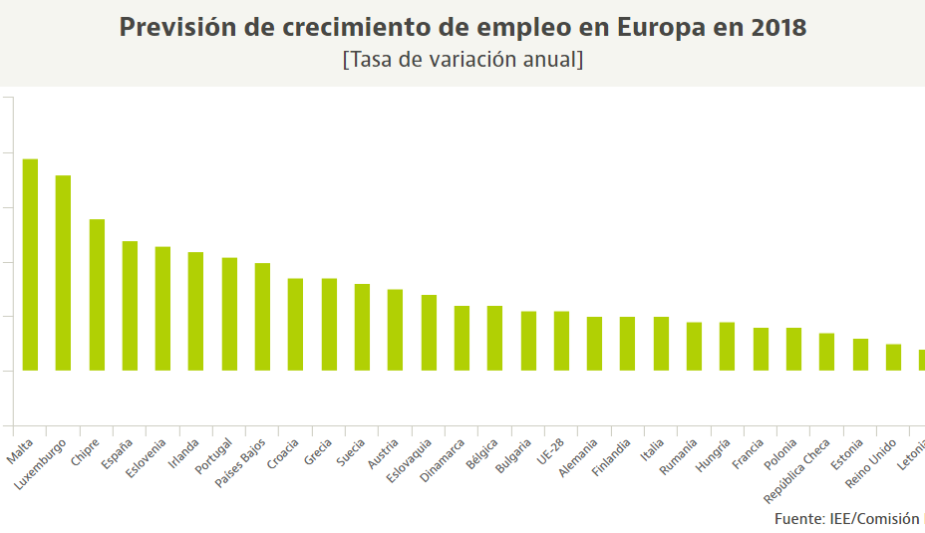
Reforma de 2012
Éxito en Flexibilidad Interna
La reforma buscaba el ajuste interno para evitar la destrucción de empleo. La evidencia muestra que lo logró , facilitando una devaluación salarial que recuperó la competitividad.
Prioridad del convenio de empresa sobre el sectorial.
Facilitación de modificaciones sustanciales de condiciones.
400,000 empleos creados en 2014
Limitación de la ultraactividad de los convenios.
con un crecimiento económico de solo el 1.4% (Fuente: FMI)

Slide 42
El Coste de la Recuperación
La reforma de 2012 mejoró la cantidad de empleo, pero a costa de su calidad.
Impacto Positivo
Impacto Negativo
Mayor creación de empleo: Se evitó la destrucción de ~1.8M de empleos (Fuente: FMI).
Deterioro de horas medias: Empleos de menor intensidad.
Mejora de la igualdad: Reducción del coeficiente de Gini al pasar de "sin empleo" a "con empleo".
Aumento de la pobreza laboral: Trabajar ya no garantiza salir de la pobreza.
Fracaso en la dualidad: Probabilidad de temporalidad siguió siendo 5x mayor.

Slide 43
PARTE 6.3
Reforma 2021

Slide 44

Reforma de 2021
Un Éxito Rotundo en la Etiqueta
La estrategia de prohibir la temporalidad logró su objetivo principal: una caída histórica en la tasa de temporalidad contractual.
Caída Histórica: 29.7% → 12.7%
CaixaBank Research (2025) confirma la corrección de la anomalía española.
Trasvase Masivo: +1.6M a Indefinidos
El Banco de España (2023) cuantificó el aumento en un solo año.
Explosión del Fijo-Discontinuo
El stock se duplicó (650k → 1.42M), convirtiéndose en el nuevo mecanismo de flexibilidad (Fuente: Fedea).

Slide 45
¿Cambio Real o Solo de Etiqueta?
La evidencia empírica más sofisticada sugiere que la inestabilidad laboral persiste, aunque ahora está oculta.
ANTES
AHORA
Dualidad Legal
Reforma 2021
Dualidad Empírica
Indefinido vs. Temporal
Indef. Ordinario vs. Indef. FD
La Conclusión de los Expertos
Según Conde Ruiz et al. (Fedea) y el Banco de España, los flujos de alta y baja en la Seguridad Social "replican casi exactamente la situación anterior". La tasa de temporalidad es ahora un indicador obsoleto.

Slide 46
La Otra Cara: Escepticismo y Redistribución de la Precariedad
Instituciones como Fedea y el BdeE argumentan que la inestabilidad no desapareció, sino que se transformó y se canalizó por nuevas vías.
El Rol del Fijo-Discontinuo
Inestabilidad "Empírica"
Inestabilidad en Fijos Ordinarios
La temporalidad contractual mejoró, pero la inestabilidad real persiste, replicando la situación previa según análisis de flujos de alta/baja.
Este contrato, aunque indefinido, concentra ahora gran parte de la precariedad, mostrando una mayor probabilidad de salida al desempleo.
La supervivencia de los contratos indefinidos "clásicos" cayó del 52.5% al 48%, sugiriendo más rotación interna.

Slide 47
Indicadores a Favor: ¿Un Mercado Más Estable?
La reforma logró reducir la rotación y mejorar la permanencia en el empleo, reflejando una mayor estabilidad objetiva.
20.3M → 15.4M
1.30% → 1.10%
Contratos Anuales Firmados
Tasa Mensual de Rotación
3.9% → 2.9%
11% → 16%
Transiciones al Desempleo (Trim.)
Supervivencia de Contratos a 1 Año

Slide 48
PARTE 6.4
Los ERTEs

Slide 49
Lección de la COVID-19: ERTE
Preservación masiva de empleo
Recuperación más rápida
Consenso social y político
En 2020-2021 los ERTE protegieron a más de 3,5 millones de trabajadores, evitando subida exponencial del paro. La experiencia demostró que flexibilidad interna bien financiada y regulada puede ser herramienta eficaz de protección en crisis agudas.
Al mantener vínculo laboral, la reactivación fue más veloz que en crisis anteriores: las empresas pudieron reincorporar personal cualificado sin costes de selección y formación, y los trabajadores volvieron a sus puestos con trayectoria laboral intacta.
El éxito de los ERTE se basó en acuerdo entre gobierno, sindicatos y patronal, y en financiación pública compartida. Esto mostró viabilidad de políticas activas de empleo con respaldo tripartito, sentando precedente para futuros shocks económicos.

Slide 50
PARTE 07
Modelo Español y Retos

Slide 51
Retos de futuro I
Reducir dualidad estructural
Es necesario converger condiciones entre temporales e indefinidos: acercar indemnizaciones, derechos a formación y promoción. El objetivo es que el tipo de contrato no determine calidad de vida ni oportunidades, eliminando incentivos a uso abusivo de temporalidad.
Potenciar formación continua
Fortalecer políticas activas de empleo
La seguridad debe basarse en empleabilidad, no en protección estática del puesto. Requiere sistema de formación profesional ágil, con incentivos fiscales a empresas que forman y cuentas individuales de formación para trabajadores, especialmente temporales y de baja cualificación.
Servicios públicos de empleo deben ofrecer orientación personalizada, formación acreditada e intermediación eficaz. Meta: reducir duración media del desempleo y facilitar transiciones entre sectores, especialmente para colectivos vulnerables (jóvenes, mayores de 45, temporales crónicos).

Slide 52
Retos de futuro II
Adaptar regulación a nuevas formas de trabajo
Consolidar mecanismos de flexibilidad interna
Teletrabajo, plataformas digitales y trabajo por proyectos requieren marcos específicos que garanticen derechos (desconexión, cotización, protección de datos) sin frenar innovación. La clave es extender principios de seguridad social y negociación colectiva a estos ámbitos.
Hacer ERTE más ágiles y accesibles para crisis sectoriales o transformaciones tecnológicas. Promover reducciones de jornada voluntarias con compensación parcial y negociación colectiva. Objetivo: que empresas perciban ajuste interno como alternativa real y menos costesa que despido.

Slide 53
Conclusión: cambio de paradigma
De proteger el puesto a proteger la persona
El futuro del mercado laboral español pasa por sustituir la lógica de altas indemnizaciones y temporalidad extrema por un modelo centrado en empleabilidad continua, formación permanente y transiciones laborales seguras. Esto reduce costes sociales y aumenta productividad.
Hacia un mercado dinámico, eficiente y justo
Lograrlo exige coordinar reformas legales, políticas activas de empleo y cultura de negociación colectiva. Solo combinando flexibilidad interna, seguridad social activa y reducción de dualidad se construirá un mercado laboral capaz de adaptarse sin dejar a nadie atrás.

Slide 54
FIN!

